Slide 1

GUÍA PARA GITHUB
POR:
GUSTAVO GUEVARA
FERNANDO GUTIERREZ

Slide 2
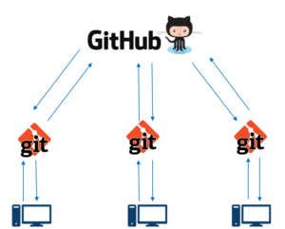
¿Qué es?
Es una plataforma online que consolida repositorios de código de git.
Es el lugar donde se almacena el código, se puede ver y acceder a todas las versiones de nuestros archivos de git.
Múltiples programadores pueden trabajar en el mismo código.

Slide 3
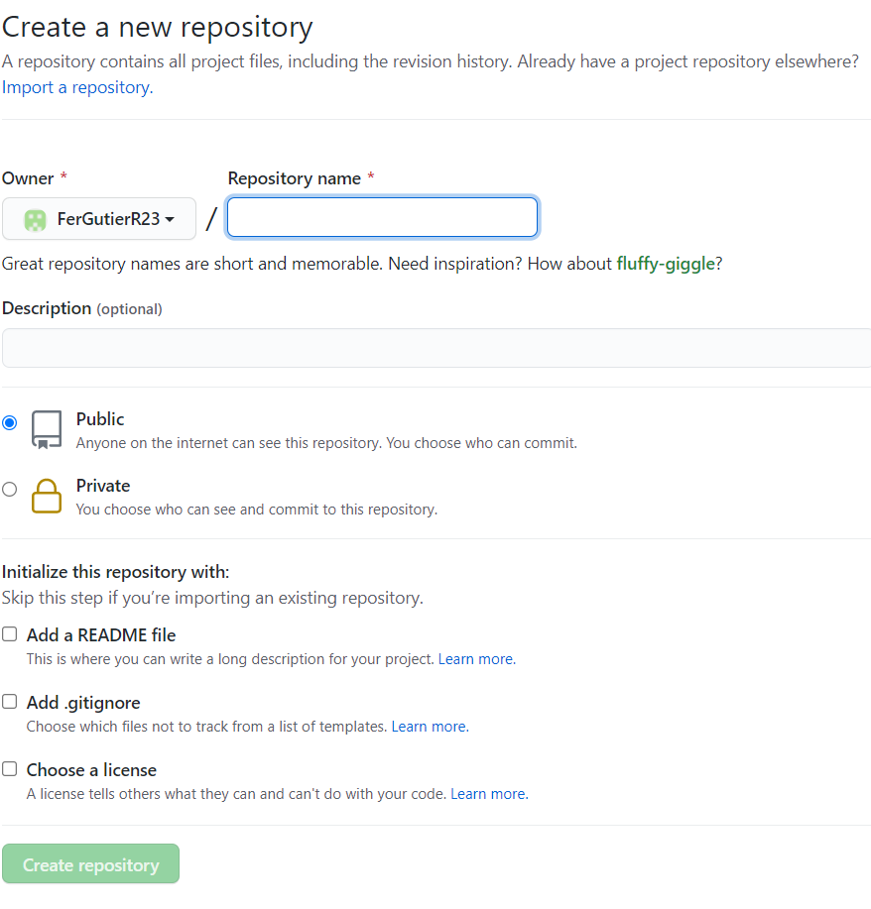
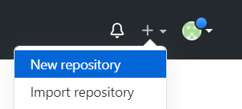
¿Cómo agregar un repositorio?
En la parte superior derecha se encuentra una flecha, al seleccionarla te aparece la opción New repository.
Después se seleccionará el nombre del repositorio, si será público o privado.

Slide 4
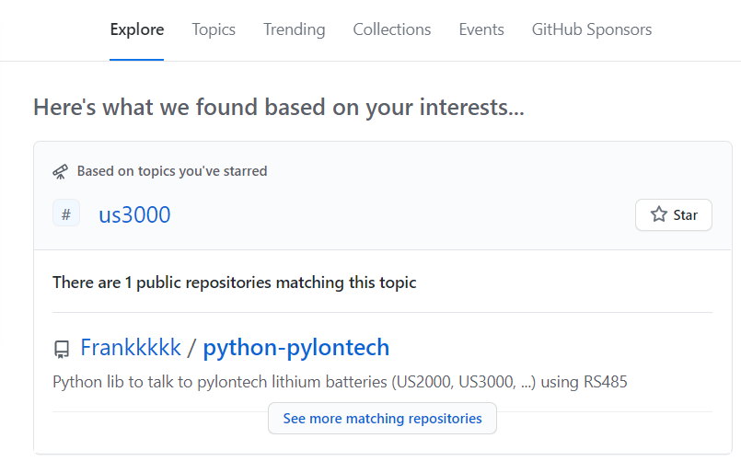
EXPLORE
Es un algoritmo en el que muestra una gran variedad de repositorios ya sean populares o del interés de cada persona.
Se puede encontrar una gran variedad de código abierto o libre.

Slide 5
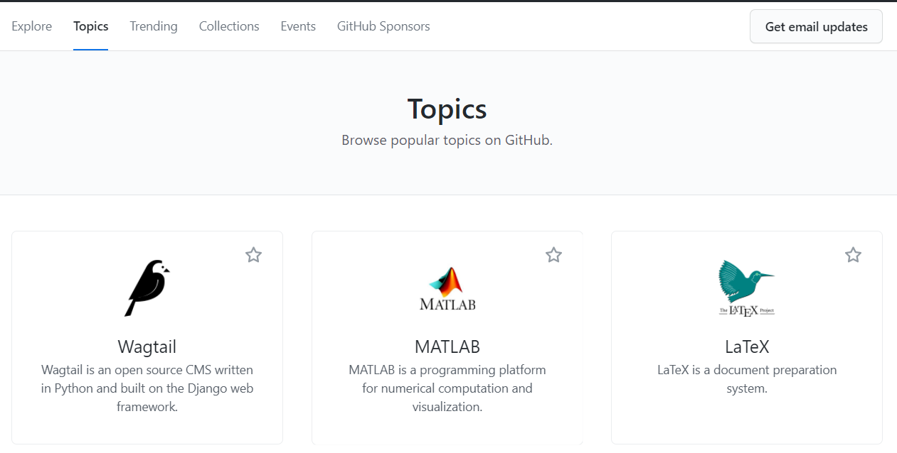
TOPICS
Te mostrará repositorios populares sobre algún tema específico. Como se muestra en la siguiente imagen.

Slide 6
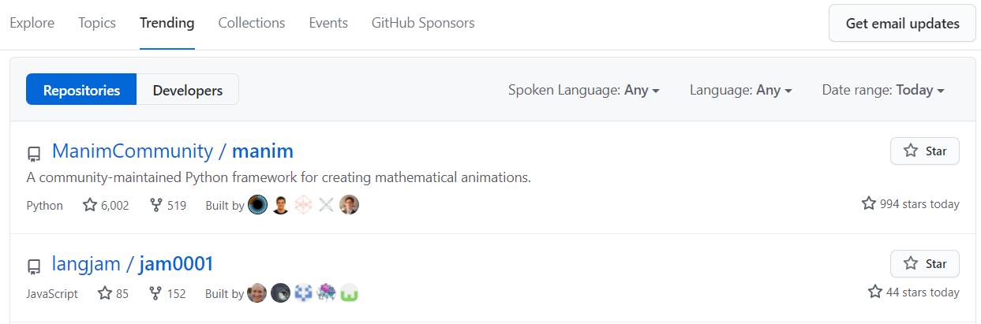
TRENDING
Son aquellos repositorios que se encuentran en tendencia ya sea por día, semana o mes. Además, aparece el lenguaje en el que está escrito, la cantidad de estrellas (o popularidad) y de forks.

Slide 7
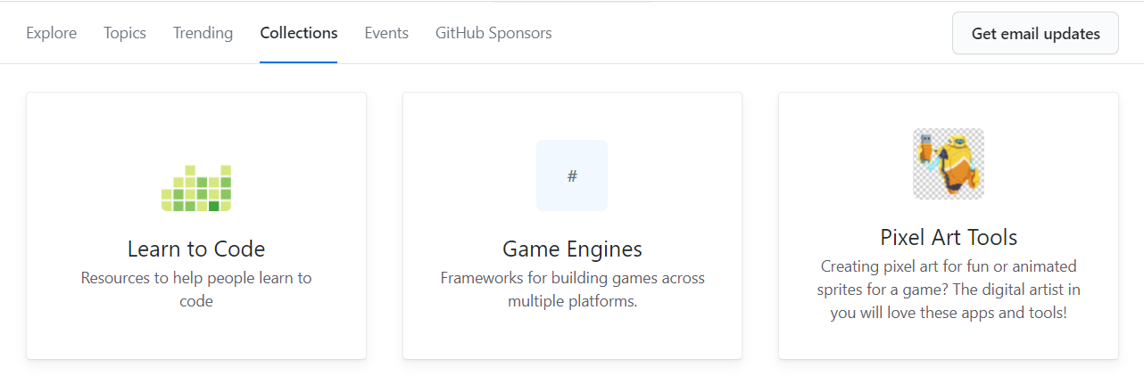
COLLECTIONS
Aquí se encontrará listas e información sobre industrias, temas y comunidades.
Hay una colección llamada Learn to code, donde se brindan recursos para ayudar a las personas que están aprendiendo a programar.

Slide 8
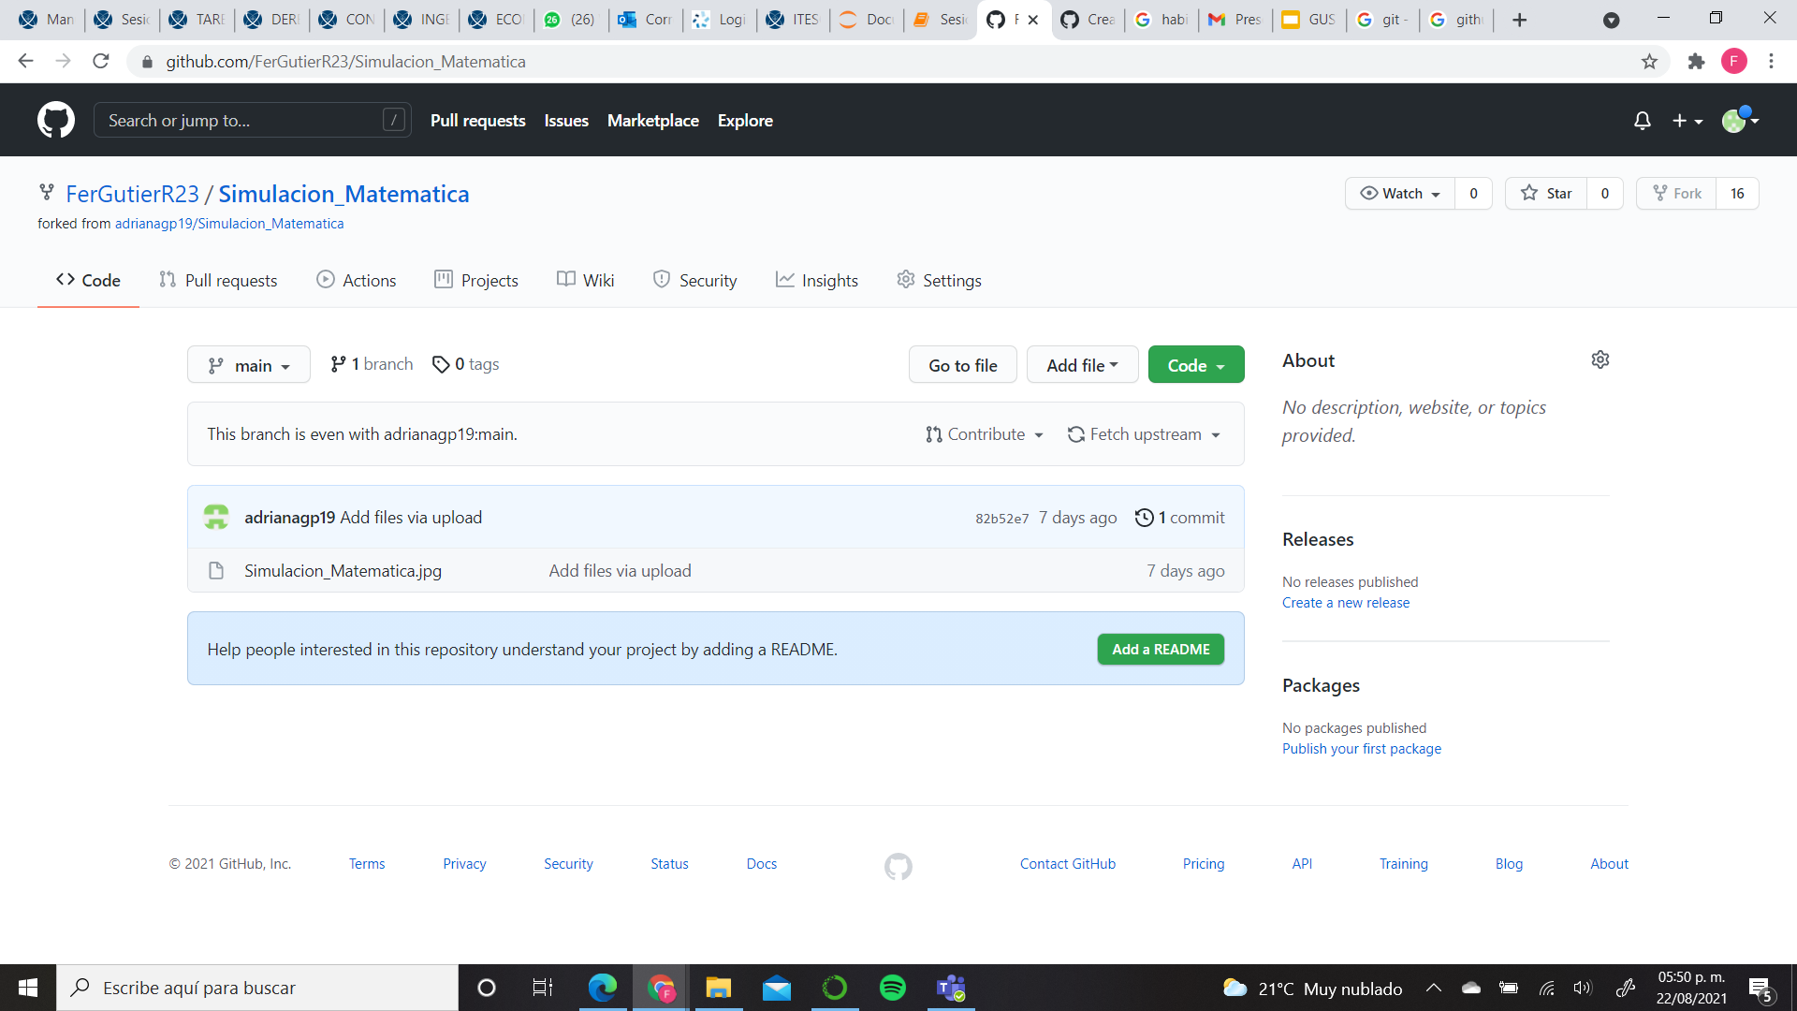
FORK
Esta opción se encuentra al seleccionar un repositorio, y sirve para que el usuario pueda utilizarlo para agregar contenido. Por lo que el repositorio se copia a su cuenta.

Slide 9
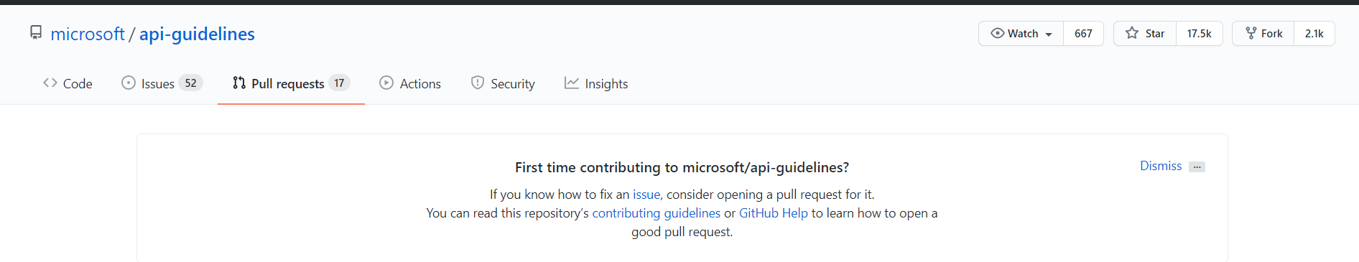
PULL REQUEST
Funciona cuando se hace un cambio al repositorio y se puede sugerir dicho cambio a las personas que mantienen el repositorio. Es decir, se revisa el cambio y se decide si conviene o no usarlo.

Slide 10
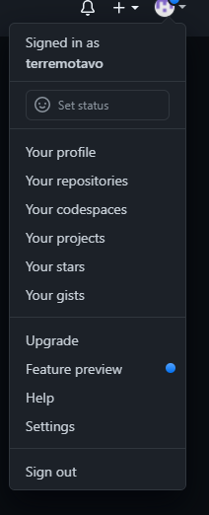
INTERFACE DEL USUARIO
YOUR PROFILE
YOUR REPOSITORIES
YOUR PROJECTS
YOUR STARS
YOUR GISTS

Slide 11
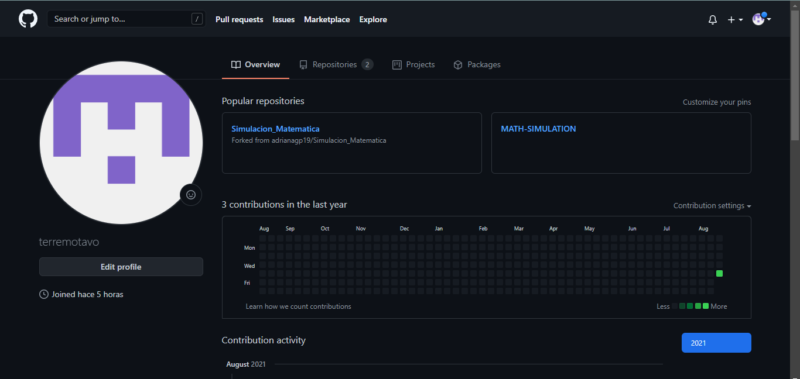
YOUR PROFILE
En la pestaña de
overview se encuentra
el historial del
usuario,
los movimientos que ha hecho desde que se creó la cuenta, además te permite personalizar tu perfil.
REGRESAR

Slide 12
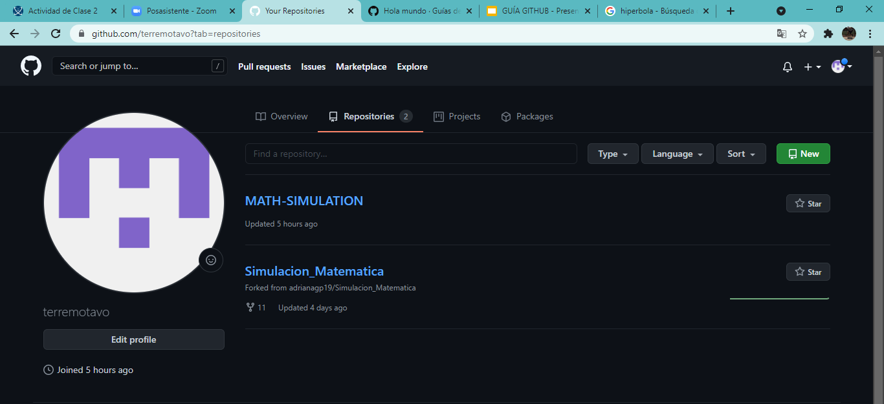
La pestaña de repositories te muestra todos los repositorios con los que cuenta el usuario, además te permite buscar cualquier repositorio con ayuda de los filtros de búsqueda.
REGRESAR

Slide 13
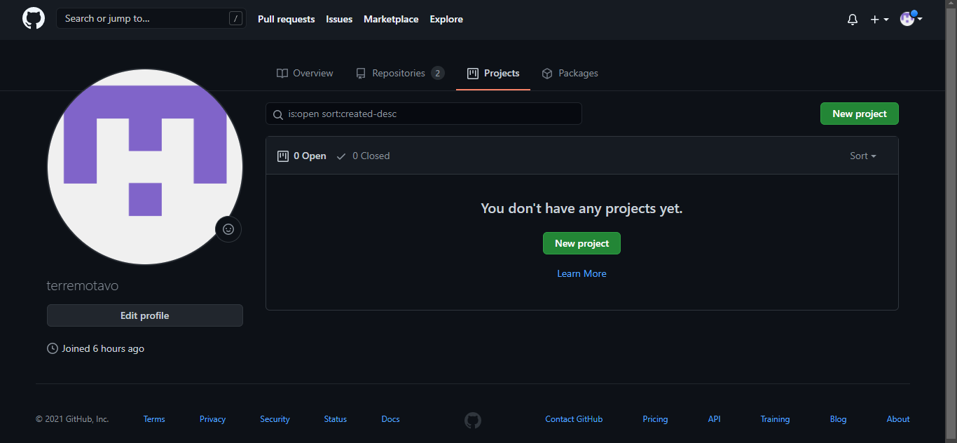
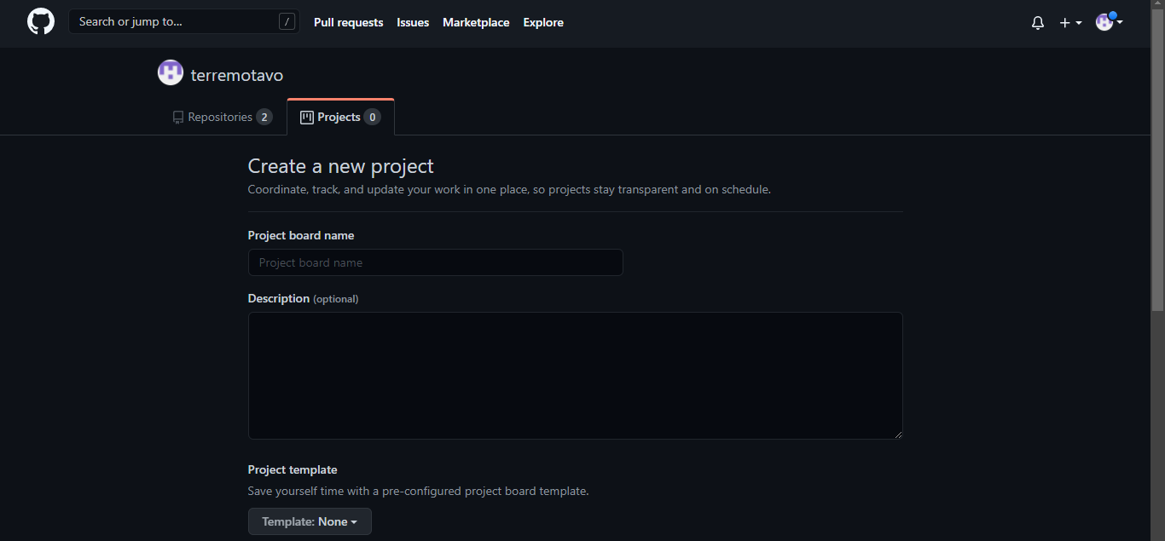
El tablero de proyectos te ayuda a organizar tu trabajo. Estos están compuestos por issues, pull requests y notas que se categorizan como cartas en las columnas de elección.
REGRESAR

Slide 14
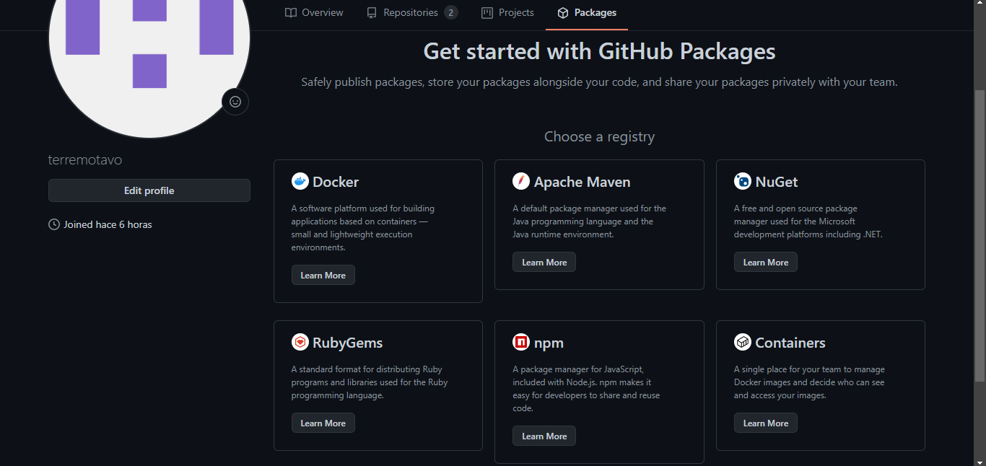
Los packages son una forma de organizar grupos de clases, contienen conjuntos de clases relacionadas a un tema en específico que comparten una finalidad.
REGRESAR

Slide 15
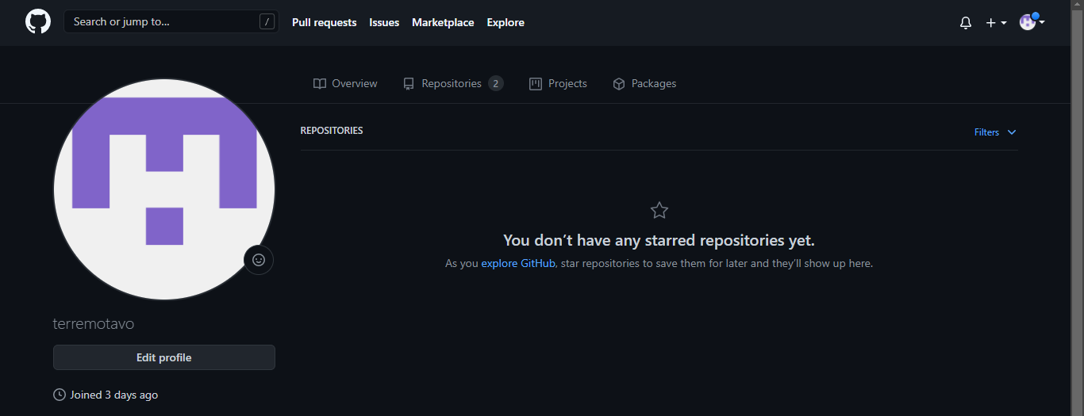
En esta pestaña puedes encontrar los repositorios que hayas marcado como favorito o destacado, para aquellos que sean más importante tener un acceso más rápido a él.
REGRESAR

Slide 16
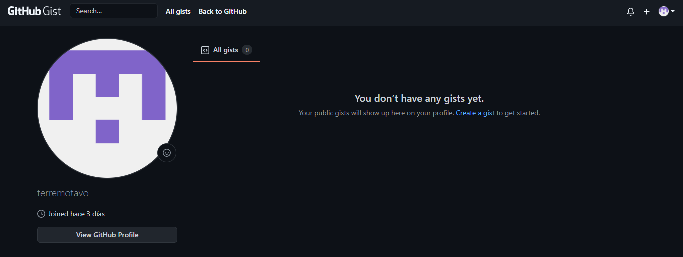
Un Gist es un repositorio Git, esto quiere decir que puede ser clonado. Puedes crear uno ya sea privado o público.
REGRESAR

Slide 17
Conclusión de Gustavo
GitHub es una gran herramienta sobre todo para compartir tu trabajo y trabajar en equipo, ya que todo se sube directamente a la plataforma y cualquiera que tenga el acceso permitido puede acceder a tu repositorio. Y para trabajar en equipo cada quien puede hacer su trabajo aparte en sus casas y subirlo a su repositorio para sus compañeros lo miren y puedan hacer cambios en sus programas.

Slide 18
Conclusión de Fernando
GitHub es una plataforma ideal para aquellas personas interesadas en programar e incluso para los expertos en la materia. Algo que me gustó es el concepto que tiene de guardar diferentes versiones de un mismo trabajo, esto con la finalidad de no tener que copiar todo el programar y pegarlo en uno nuevo para hacer modificaciones. Y sin duda alguna, pienso que será muy útil para hacer trabajos en equipo porque se puede trabajar en un mismo archivo, de lo contrario es más difícil organizarse o realizar un excelente programa.

